Slide 1

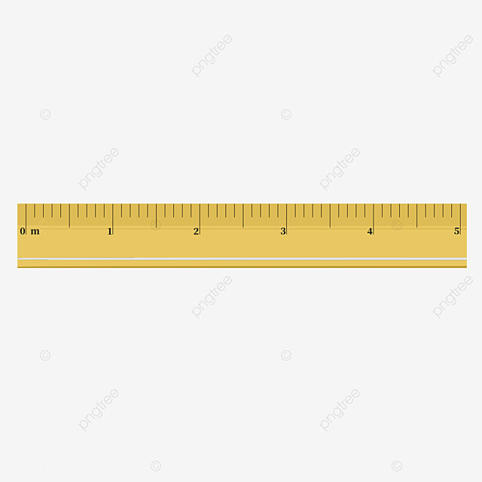

Kiểm tra bài cũ
Câu 1: Nêu định nghĩa chung về GHD và DCNN của dụng cụ đo và xác định GHD và DCNN của thước dưới đây.
Câu 2: Nêu các để đo đạc bằng thước.

Slide 2
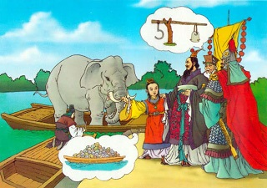
CÂN VOI
Tương truyền, có lần, đoàn sứ bộ nhà Minh sang nước ta. Vua Lê Thánh Tông cử trạng nguyên Lương Thế Vinh đón tiếp. Trưởng đoàn sứ Minh vốn nghe tiếng trạng nguyên Việt chẳng những nổi tiếng về văn chương, mà còn có trí thức uyên bác về khoa học, bèn thách: “Vậy quan trạng có thể cân xem con voi kia nặng bao nhiêu được không?”
“Được chứ!” Dứt lời, Lương Thế Vinh lấy chiếc cân, xăm xăm đi ra phía sông để cân voi. Sứ Tàu phì cười, nói: “Xem ra chiếc cân quan trạng chỉ đủ cân được cái đuôi voi thôi!” “Thì chia nhỏ voi ra nhiều phần để cân.” Lương Thế Vinh trả lời.
Sứ Tàu lại châm chọc: “Ông định mổ thịt voi chắc? Nhớ phần tôi miếng gan nhé!” Lương Thế Vinh không trả lời.
Bạn hãy cùng suy nghĩ xem liệu vị Trạng Nguyên của chúng ta sẽ làm thế nào?
Notes:
Phương pháp của Lương Thế Vinh rất đơn giản, ông cho con voi lên thuyền, sức nặng của voi sẽ làm thuyền chìm xuống 1 mực nước nhất định, ông đánh dấu mực nước này, sau đó thay con voi bằng các khối đá nhỏ sao cho số đá làm thuyền chìm đúng vạch đánh dấu.
Khi đó khối lượng voi và khối đá này là như nhau, chỉ cần cân từng khối đá rồi cộng lại sẽ là khối lượng của con voi! Ở bài này chúng ta sẽ học cách đo lường khối lượng của các vật. Trong bài này chúng ta sẽ đi tìm hiểu về đơn vị đo, dụng cụ đo và cách đo khối lượng.

Slide 3

Bài 5
ĐO KHỐI LƯỢNG

Slide 4
I: Tìm hiểu về đơn vị đo khối lượng.
Khối lượng là một đại lượng vật lí thể hiện tính chất của vật. Cho ta biết số đo lượng chất của vật. Thường kí hiệu bằng chữ m.
a) 5 tấn = ..............kg b) 20 tạ = .................kg
c) 100kg = ............yến d) 6 tấn =................yến
e) 0,5kg = ...............g f) 0,05g= ................mg

Slide 5
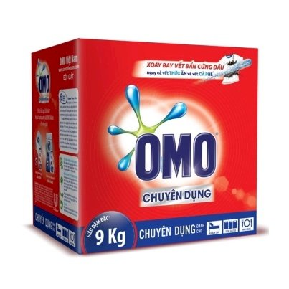
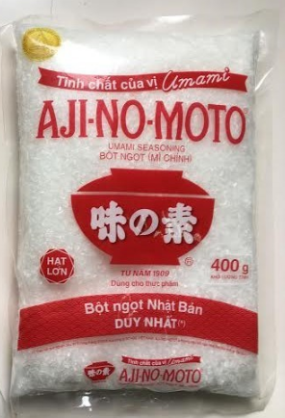
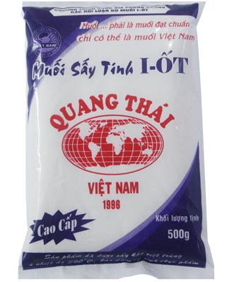
I: Tìm hiểu về đơn vị đo khối lượng.
Cho biết: ý nghĩa số gam ghi trên vỏ mì chính, muối, bột giặt...

Slide 6
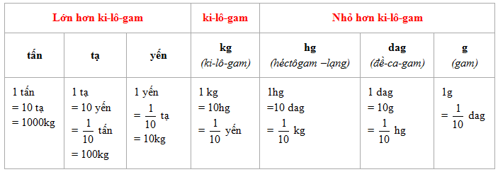
I: Tìm hiểu về đơn vị đo khối lượng.
Notes:
GV nhắc lại kiến thức về cách đổi đơn vị.

Slide 7
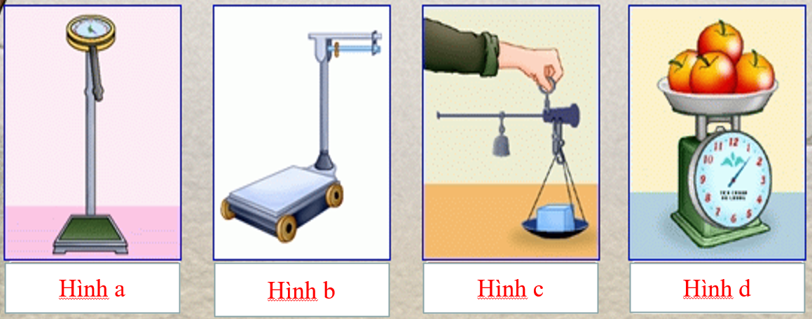
a
II. Dụng cụ đo khối lượng
Hãy chỉ trên các hình a, b, c và d xem đâu là cân tạ, cân đòn, cân đồng hồ, cân y tế.

Slide 8
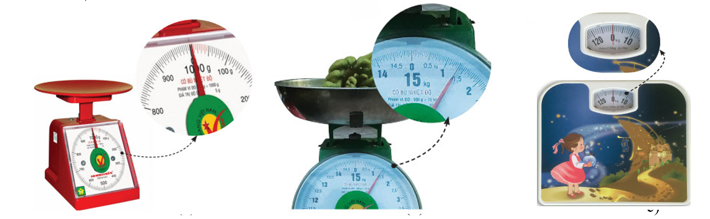
II. Dụng cụ đo khối lượng
Xác định GHĐ và ĐCNN của một số loại cân sau đây:

Slide 9
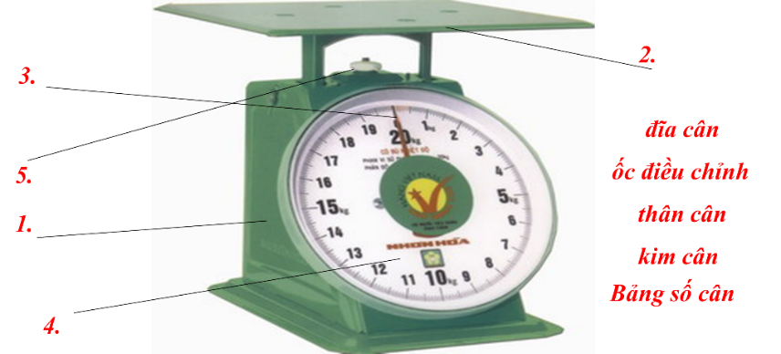
III. Cách đo khối lượng
Quan sát và nối tên các bộ phận cân đồng hồ dưới đây

Slide 10
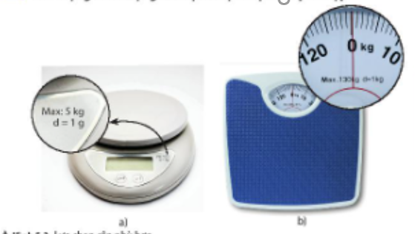
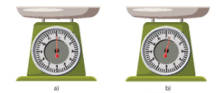
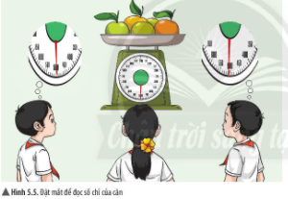
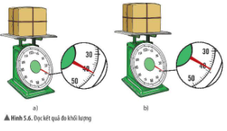
III. Cách đo khối lượng
Quan sát các hình vẽ sau và trả lời các câu hỏi tương ứng trong SGK
Notes:
Quan s

Slide 11
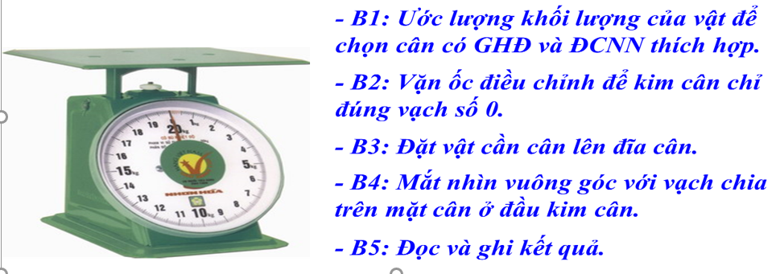
III. Cách đo khối lượng
Từ các câu trả lời trước hãy rút ra các bước đo khối lượng.

Slide 12
III. Cách đo khối lượng
Vật cần đo | Dụng cụ đo |  |  | Lần đo 1 | Lần đo 2 | Lần đo 3 | Giá trị trung bình
 | Tên dụng cụ | GHD | DCNN
Hộp phấn |  |  |  | m₁ = | m₂ = | m₃ = | m_{tb} =
Quyển sách KHTN 6 |  |  |  | m₁ = | m₂ = | m₃ = | m_{tb} =
Đường |  |  |  | m₁= | m₂= | m₃= | m_{tb}=
5 cây bút |  |  |  | m₁= | m₂= | m₃= | m_{tb}=

Slide 13
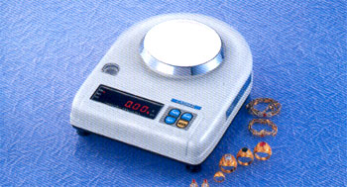

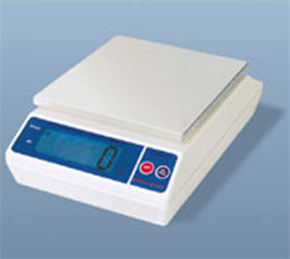
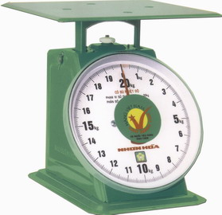
IV. Luyện tập
1. Quan sát các hình vẽ dưới đây, hãy chỉ ra đâu là cân tiểu ly, cân điện tử, cân đồng hồ, cân xách?
Hình 1
Hình 2
Hình 3
Hình 4

Slide 14
IV. Luyện tập
Câu 2: Khi mua trái cây ở chợ, loại cân thích hợp là
A. cân tạ. B. cân Roberval.
C. cân đồng hồ. D. cân tiểu li.
Câu 3: Loại cân thích hợp để sử dụng cân vàng, bạc ở các tiệm vàng là
A. cân tạ B. cân đòn C. cân đồng hồ. D. cân tiểu li.

Slide 15
IV. Luyện tập
Câu 6: 1 lạng bằng bao nhiêu kilogam?
Câu 7: Trên một hộp mứt Tết có ghi 250g. Con số đó chỉ:
A. sức nặng của hộp mứt B. thể tích của hộp mứt
C. khối lượng của mứt trong hộp mứt. D. sức nặng của hộp mứt
Câu 8: Trên một viên thuốc cảm có ghi “Para 500…”.
Em hãy tìm hiểu thực tế để xem ở chỗ để trống phải ghi đơn vị nào dưới đây
A. 1kg | B. 0,1 kg | C. 0.01 kg | D. 0,001 kg
A. mg | B. tạ | C. g | D. kg

Slide 16
V: Hoạt động trải nghiệm
( học sinh được lựa chọn góc)
Nhóm 1 Làm cân đơn giản | Nhóm 2 Pha trà quất
Nhóm 3 Đo cân nặng, đánh giá, đưa ra các biện pháp khắc phục vấn đề cân nặng | Nhóm 4 Tìm hiểu cách sử dụng các loại cân khác

